Slide 1
ПУТЕВОДИТЕЛЬ ПО ПШАДСКОМУ ОКРУГУ

Slide 2
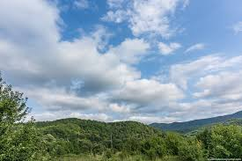
Пшадский округ Геленджика включает в себя хутор Бетта, село Криница, село Береговое, село Пшада, хутор Широкая Пшадская Щель, село Михайловский перевал.

Slide 3
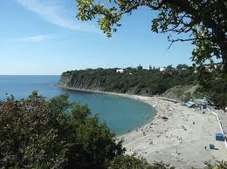
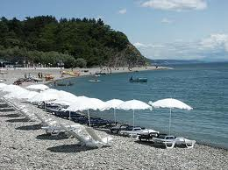
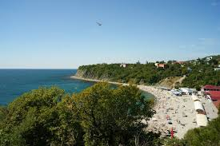
БЕТТА
Курортный поселок Геленджика

Slide 4
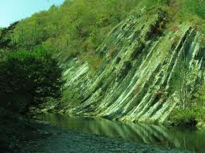
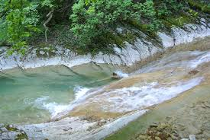
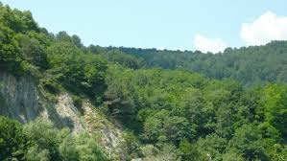
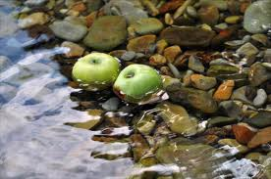
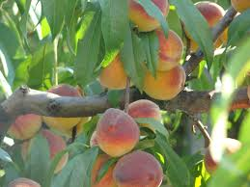
Самой большой достопримечательностью Бетты является живописная природа.

Slide 5
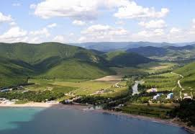
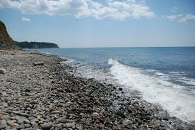
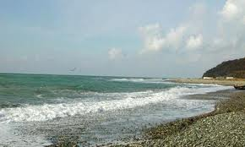
КРИНИЦА
Курортное местечко, которое из года в год принимает отдыхающих из различных концов страны.
Все отдыхающие и туристы остаются довольные отдыхом. Пляж здесь чистый, галечный, море теплое. Природа в этих местах поражает взор своей живописностью и красотой. Вид на горы приводит восторг.

Slide 6
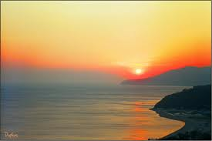
ЗАКАТ В КРИНИЦЕ

Slide 7
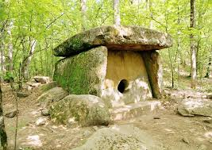
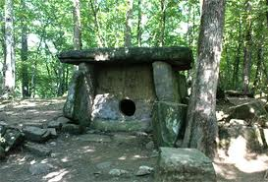
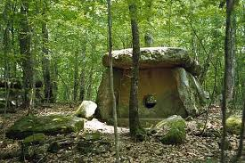
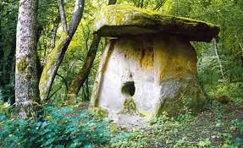
ПШАДСКИЕ ДОЛЬМЕНЫ

Slide 8
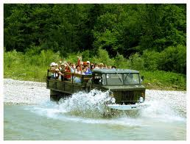
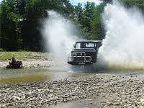
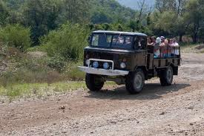
Вы можете прокатиться На военных машинах ГАЗ-66
Это отличная поездка для любителей экстрима. На пути к дольменам и водопадам будете преодолевать горные дороги, крутые повороты, пересекать реку, и каждый раз вас будет охватывать струйки прохладной воды. Ослепительные пейзажи будут меняться как слайды: горы, покрытые бархатной зеленью, леса богатые различными видами растений.

Slide 9
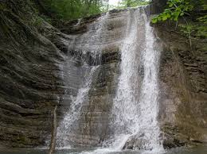
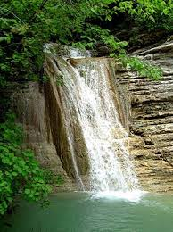
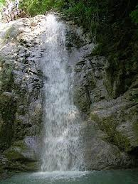
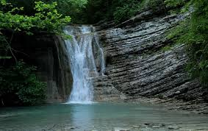
ПШАДСКИЕ ВОДОПАДЫ

Slide 10
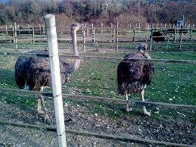
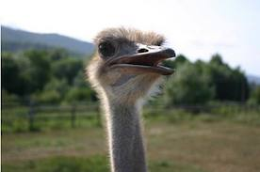
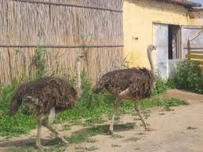
Еще одно удивительное место, которое следует посетить каждому туристу – это страусиная ферма. Располагается она недалеко от Пшады.

Slide 11
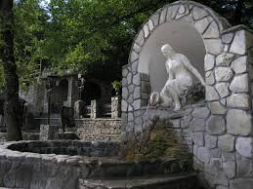
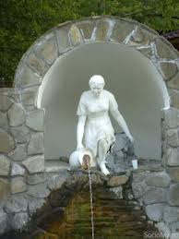
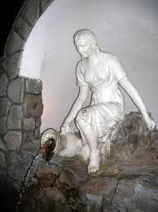
Экскурсию можно продолжить, посетив родник «Наташа», расположенный на Михайловском перевале. Родник напоит всех чистой водой.

Slide 12
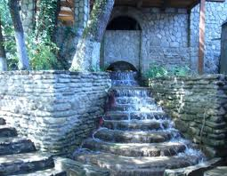
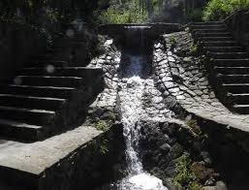
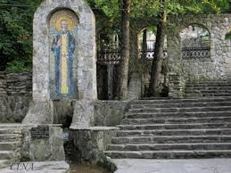
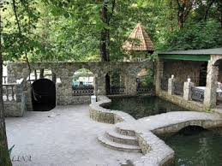
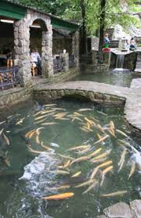
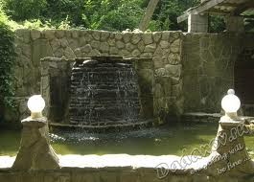
Там, где небо бездонное, синее,
Здесь, в горах, меж ущелий и скал
Не найдете вы места красивее,
Чем Михайловский перевал

